Slide 1


ASP.NET MVC: инструменты для комфортной работы
АЛЕКСАНДР КРАКОВЕЦКИЙ
DevRain Solutions
Microsoft RD/MVP, Telerik MVP, PhD.
@msugvnua | @wp7rocks_com | @devrain | wp7rocks.com | msug.vn.ua | devrain.com

Slide 2
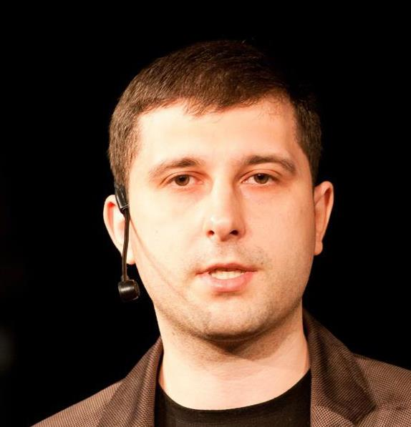
АЛЕКСАНДР КРАКОВЕЦКИЙ
DevRain Solutions
Microsoft RD/MVP, Telerik MVP, PhD.
@msugvnua | wp7rocks.com | msug.vn.ua | devrain.com
Контакты

Slide 3
Пользуетесь ли вы готовыми библиотеками?

Slide 4
Что посмотреть?
Доклады Скотта Хансельмана с DevCon’12
http://www.techdays.ru/speaker/e16936a6-32ec-4bbc-a183-760c79692b6d

Slide 5
Q&A
АЛЕКСАНДР КРАКОВЕЦКИЙ
DevRain Solutions
Microsoft RD/MVP, Telerik MVP, PhD.
@msugvnua | wp7rocks.com | msug.vn.ua | devrain.com
Контакты

Slide 6
Материалы
http://wp7rocks.com
http://msug.vn.ua
http://devrain.com
http://nerddinner.com

